Slide 1


Slide 2


Slide 3

ك
كـ

Slide 4
كـا
كـو
كـي

Slide 5
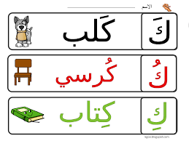

Slide 6
كلمات بحرف الكاف

Slide 7
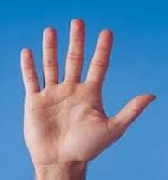
كَف

Slide 8
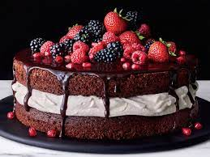
كَعكة

Slide 9
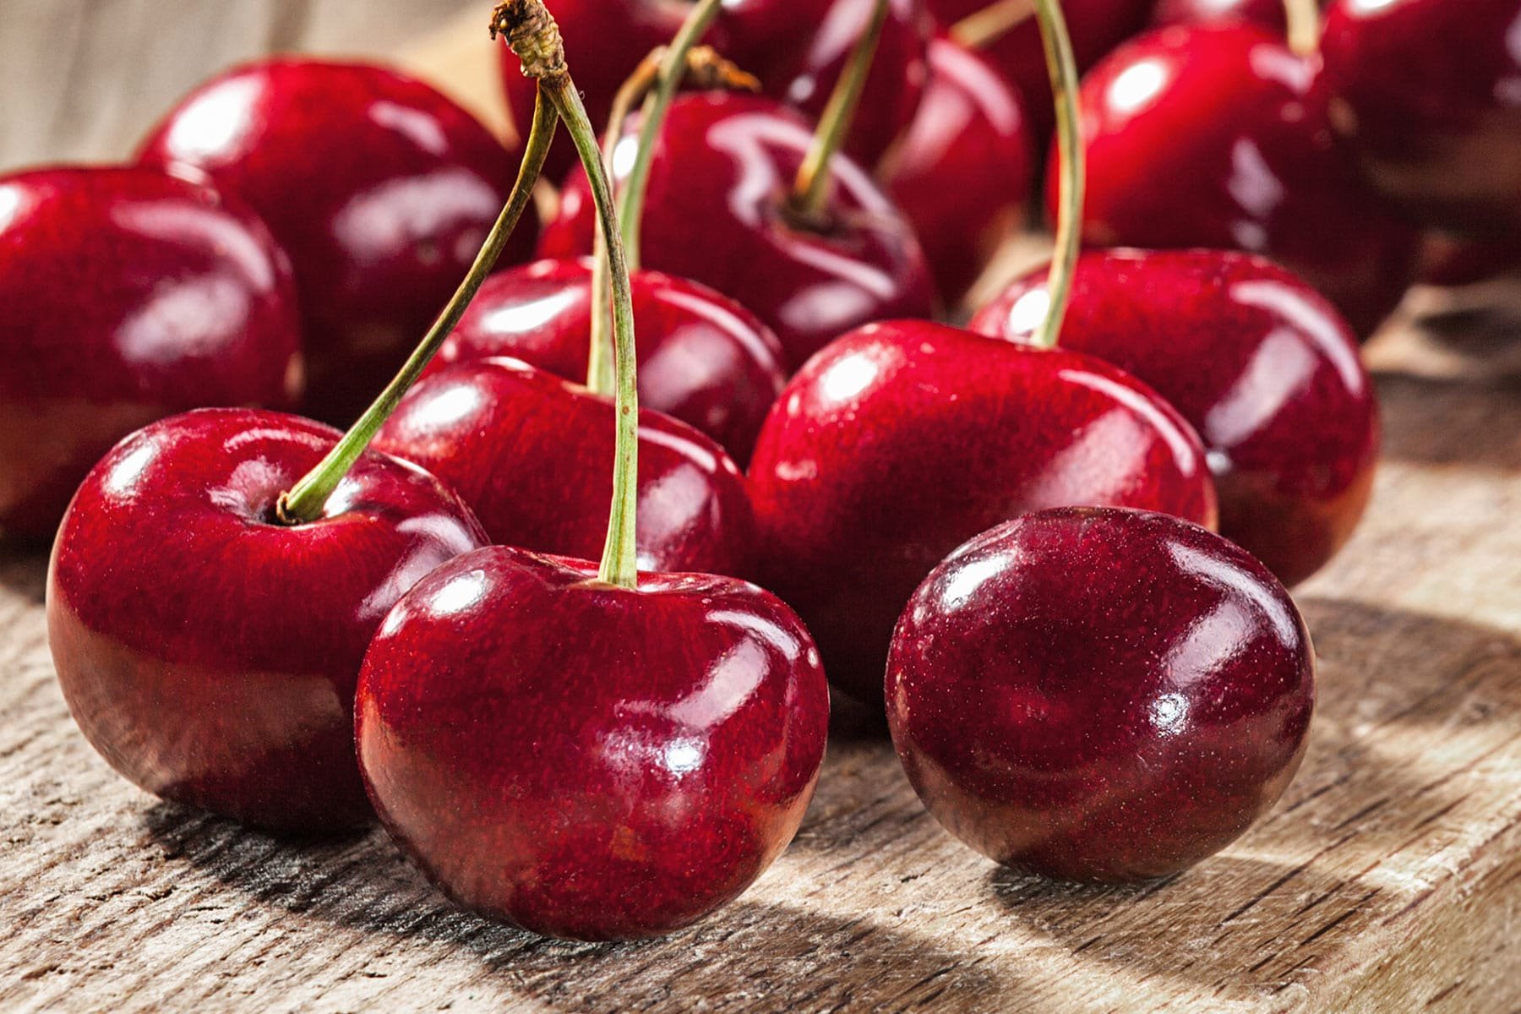
كَرز

Slide 10
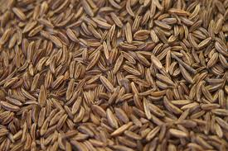
كَراوية

Slide 11
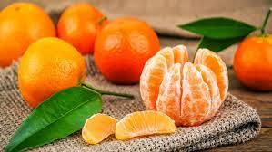
كَلمنتينا

Slide 12
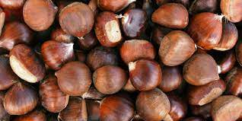
كَستناء

Slide 13
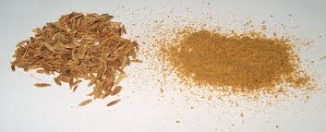
كَمون

Slide 14
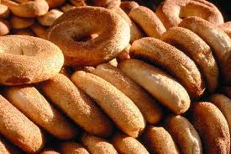
كَعك

Slide 15
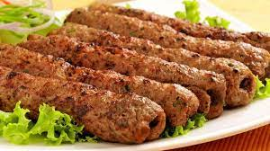
كَباب

Slide 16
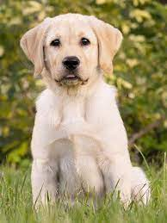
كَـلب

Slide 17
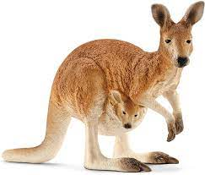
كَنغر

Slide 18

كَأس

Slide 19
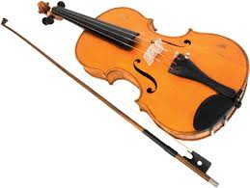
كَمان

Slide 20

كَهرباء

Slide 21
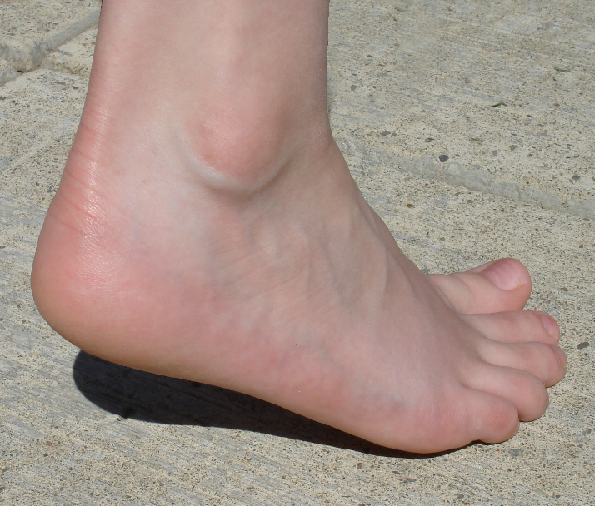
كَعب

Slide 22
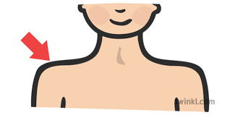
كَتف

Slide 23
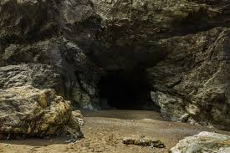
كَهف

Slide 24
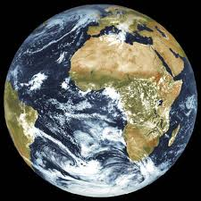
كَوكب

Slide 25

كُرة

Slide 26

كُتب

Slide 27
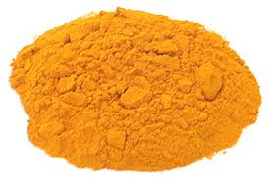
كُركم

Slide 28
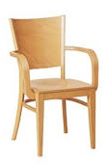
كُرسي

Slide 29
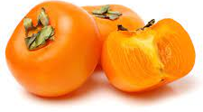
كاكا

Slide 30
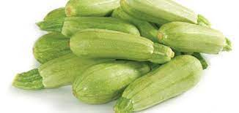
كوسا

Slide 31
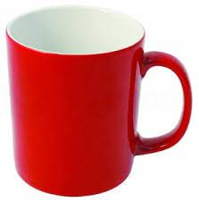
كوب

Slide 32
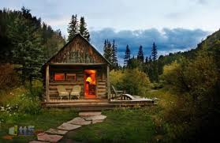
كوخ

Slide 33
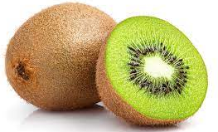
كيوي

Slide 34
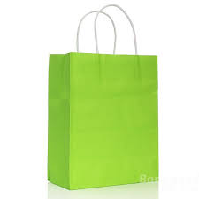
كيس

Slide 35
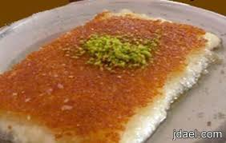
كنافة

